Slide 1
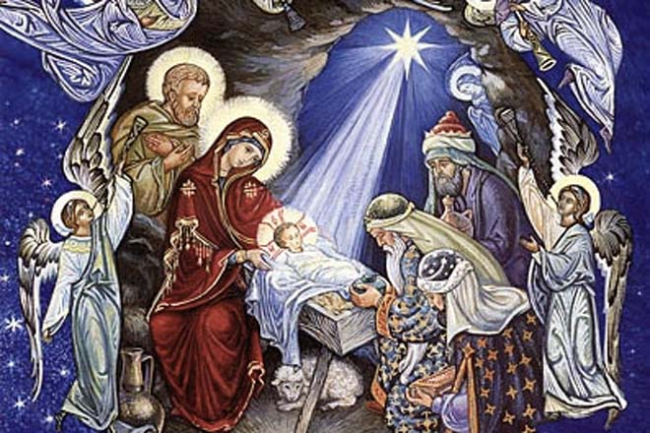
ПРАВОСЛАВНА ВЈЕРОНАУКА
за 4. разред
ТРЕЋИ ЧЛАН СИМВОЛА ВЈЕРЕ

Slide 2
Наша вјера је формулисана на саборима у Никеји и Цариграду као Никео-цариградски символ вјере.
Он има 12 чланова.
Први нам открива Бога Оца, као Творца Неба и Земље и свега видљивог и невидљивог.
Други нас упознаје са Његовим Сином, Јединородним - Господом Исусом Христом.

Slide 3
„Који је ради нас људи и ради нашега спасења сишао с небеса, и оваплотио се од Духа Светог и Марије Дјеве и постао човјек.“
Ријеч Јеванђеље значи радосна вијест.
Она нам јавља да је Бог Син постао човјек и свако ко вјерује у Њега постаје дијете Божје.
Христос се родио само од мајке, Пречисте Дјеве Марије, чудом Божјим.
Његово рођење је најважнији догађај у историји свијета.
Од Христа све постаје ново.

Slide 4
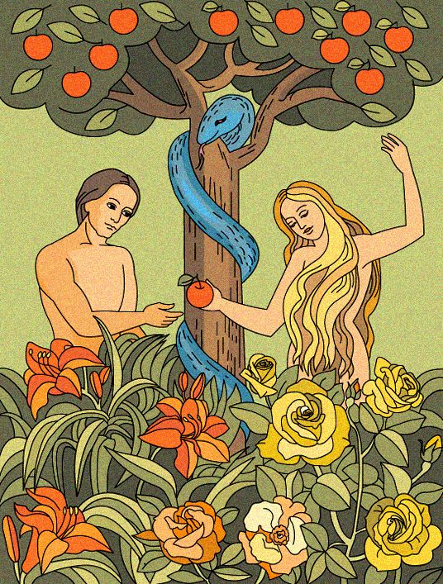
Због првог Адама и његовог гријеха, смрт је ушла у свијет.
А због Господа Исуса Христа, Који се назива Нови Адам, смрт је побијеђена и људима је дарован вјечни живот.
У Христу је обновљена заједница људи са Богом.

Slide 5
Оваплоћење Христово је највећа тајна Цркве.
У овој тајни посебну службу има Пресвета Богородица.
За разлику од Еве, која је Бога одбацила, Пресвета Дјева Марија је прихватила благослов Божји.

Slide 6
Као што се уобличио у Пресветој Богородици, Христос жели да се роди у свакоме од нас. Наше срце треба да постане Витлејемска пећина у којој се Христос родио.

Slide 7
Непознате ријечи:
Христос се назива Логосом или Ријечју Очевом.
Ријеч „плот“ значи тијело.
„Оваплотити се“ значи примити на себе тијело.
Оваплоћење означава истину да је Бог Син постао човјек.
- ЛОГОС
- ПЛОТ
- ОВАПЛОТИТИ СЕ

Slide 8
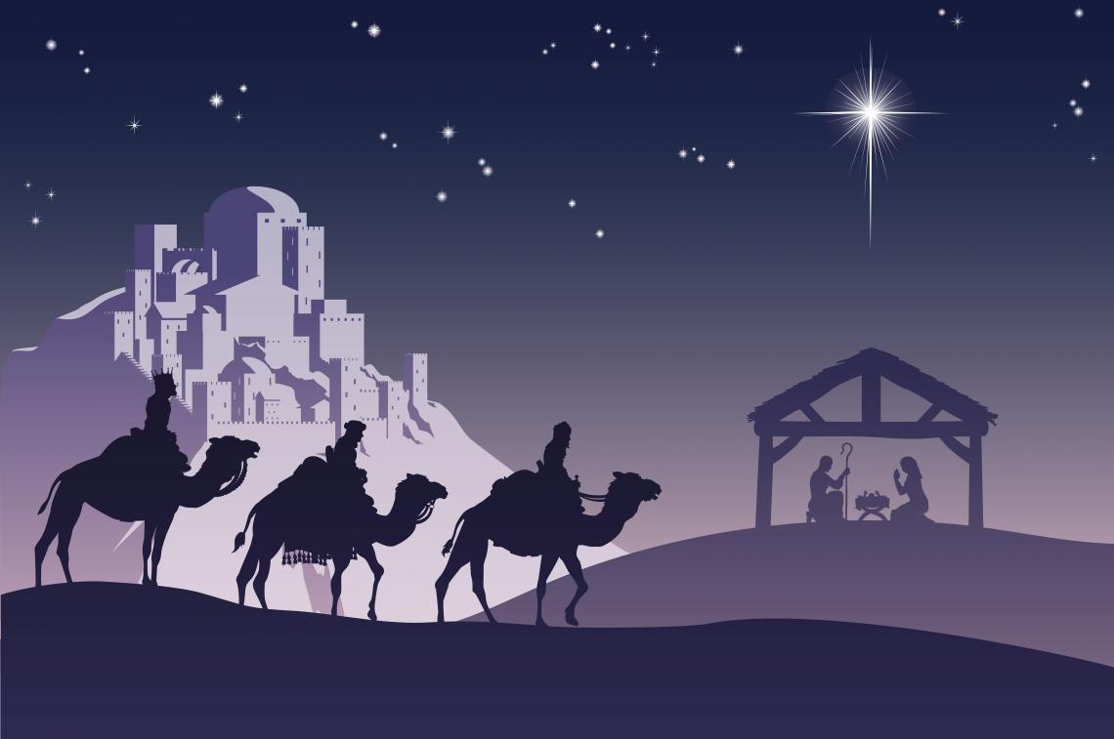
Домаћа задаћа:
- Одговори на питања у уџбенику на страни 35!
- Допуни реченице у радној свесци на страни 22, а одговоре упиши у квадрате са одговарајућим бројем!

